Slide 1




Reutilización de código @MappedSuperclass y código genérico
Creando nuestra primera API REST con Spring Boot
Notes:
Muy buenas y bienvenidos una vez más a ColmenaTEC. En el video de hoy vamos a ver cómo evitar la repetición de código a través del uso @MappedSuperclass y código genérico

Slide 2
@MappedSuperclass
Esta anotación nos permite crear clases base, de las cuales nuestras entidades pueden herederar distintas propiedades.
A diferencia de la anotación @Inheritance que permite mapear las herencias en las bases de datos, @MappedSuperclass sólo modela la herencia dentro de la POO
Desde la base de datos, es invisible. Las propiedades heredadas simplemente se copian a la tabla de la entidad mapeada.
Nos va a permitir evitar la repetición de atributos y métodos que son compartidos por muchas entidades. (ID, fachas de alta, etc.)

Slide 3
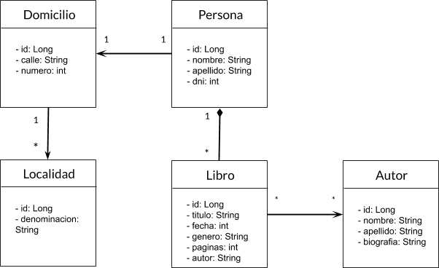

Slide 4
Código genérico
Sólo podremos usar tipos de referencia, no tipos primitivos
Se trata de crear clases, interfaces y métodos parametrizados, que nos va a permitir reutilizar el mismo código para distintos tipos de datos
public class Caja<T> {
private T t;
public T get() {
return t;
}
public void set(T t) {
this.t = t;
}
public <E extends Number> void mostrar (E e) {
System.out.println(“El número es:” + e);
}
}
Caja<String> texto = new Caja<String>();
Caja<Integer> numero = new Caja<Integer>();
Caja<Jueguete> juguete = new Caja<Juguete>();
texto.set(“Hola”);
numero.set(15);
juguete.set(new Juguete(“autito”));
texto.mostrar(15);
texto.mostrar(12.5);
Notes:
Parametrizados: vamos a poder específicar como parámetros los tipos de datos con los que pueden trabajar

Slide 5
Código genérico
Permite la reutilización de código: usar el mismo código para tipos diferentes
Código de mayor calidad, legible y limpio
Seguridad de tipos: se reduce la posibilidad de que ocurra un error
Evita el casteo de clases
Rapidez de ejecución, las comprobaciones de tipo se hacen durante la compilación. En tiempo de ejecución no existe información sobre tipos.
Se pueden restringir los tipos utilizando “tipos límite” (<A extends Number & B1 & B2> )
Sólo podremos usar tipos de referencia, no tipos primitivos

Slide 6
Repositorios
Servicios
Controladores
Herencia de interfaces
Interfaz
Implementación
Interfaz
Implementación

Slide 7
Repositorios y
Servicios Genéricos
Creando nuestra primera API REST con Spring Boot
Notes:
Muy buenas y bienvenidos una vez más a ColmenaTEC. En el video de hoy vamos a ver cómo evitar la repetición de código a través del uso @MappedSuperclass y código genérico

Slide 8


Controladores
Genéricos
Creando nuestra primera API REST con Spring Boot
Notes:
Muy buenas y bienvenidos una vez más a ColmenaTEC. En el video de hoy vamos a ver cómo evitar la repetición de código a través del uso @MappedSuperclass y código genérico

